Slide 1

스토리보드
프로젝트 명 | 반려동물 쇼핑몰 & 호텔 웹사이트 구축
프로젝트 기간 | 2019. 07. 04. – 2018. 12. 14.
작성자 | 작성일 | 비고

Slide 2
알림

Slide 3
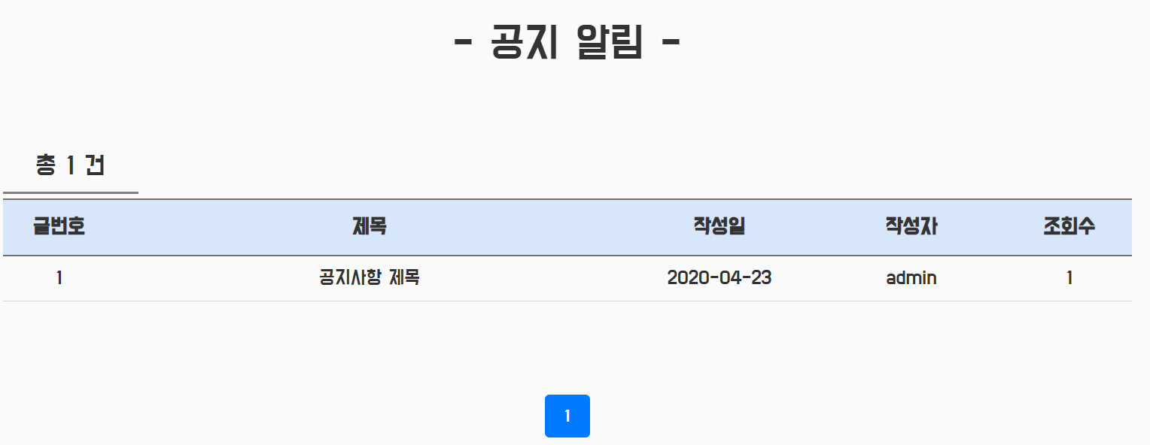
화면명 | 공지사항 | 화면ID
메뉴명 | 공지사항 | 디렉토리 | src/main/webapp/WEB-INF/views/notice/notice_list
화면설명 | 공지사항 | 액터 | 방문자?
화면설명
예약하기 화면
기능요건
해당 글의 글번호,제목,작성일,작성자,조회수 중 하나만 눌러도 해당 글의 페이지로 이동 하단의 숫자를 누르면 해당 번호의 리스트로 이동
주요흐름
하단의 각 번호를 눌러 해당 번호의 리스트로 이동. 확인하고자 하는 공지사항을 클릭하여 해당 공지사항의 상세페이지로 이동
테이블 명

Slide 4
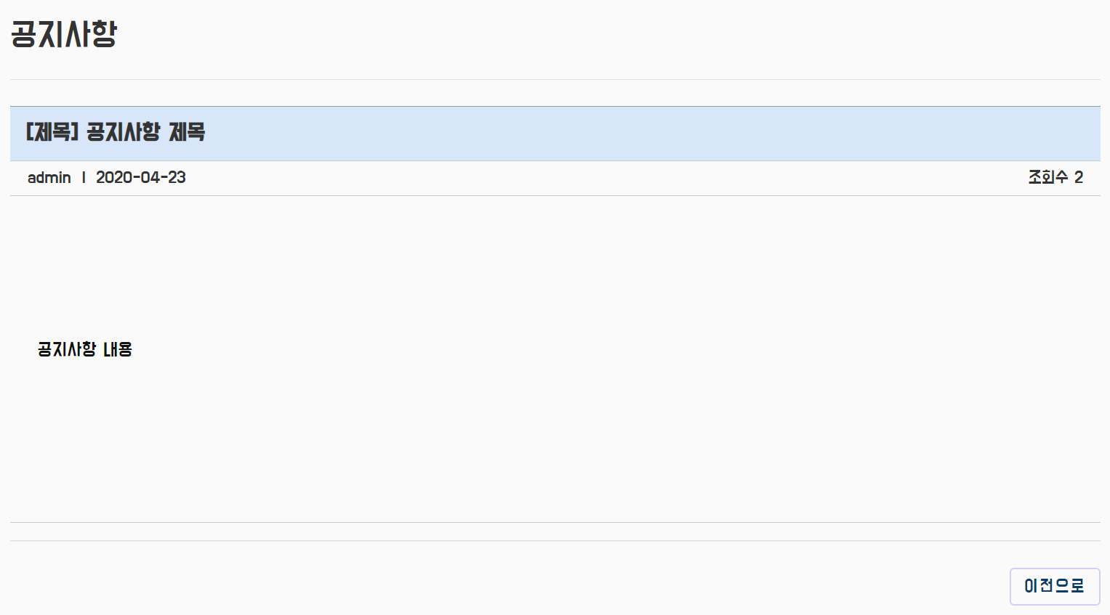
화면명 | 공지사항-상세페이지 | 화면ID
메뉴명 | 공지사항-상세페이지 | 디렉토리 | src/main/webapp/WEB-INF/views/notice/notice_detail
화면설명 | 공지사항-상세페이지 | 액터 | 방문자?
화면설명
예약하기 화면
기능요건
‘이전으로’ 버튼 클릭시 이전페이지로 이동.
주요흐름
1. 해당 공지사항의 내용을 표시만 하는 페이지
테이블 명

Slide 5
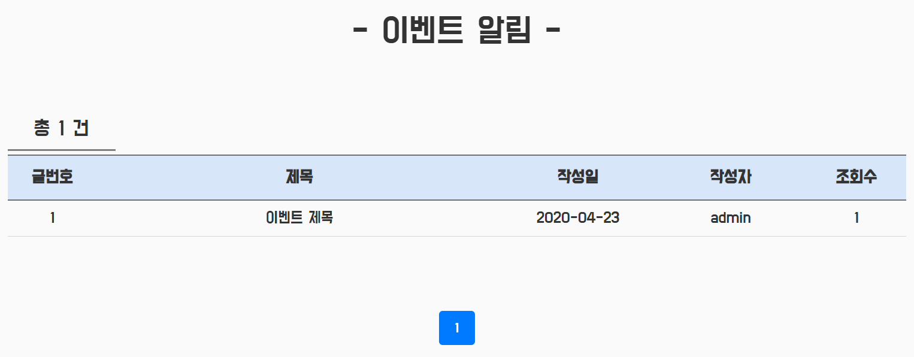
화면명 | 이벤트 | 화면ID
메뉴명 | 이벤트 | 디렉토리 | src/main/webapp/WEB-INF/views/notice/event_list
화면설명 | 이벤트 | 액터 | 방문자?
화면설명
예약하기 화면
기능요건
해당 글의 글번호,제목,작성일,작성자,조회수 중 하나만 눌러도 해당 글의 페이지로 이동 하단의 숫자를 누르면 해당 번호의 리스트로 이동
주요흐름
테이블 명

Slide 6
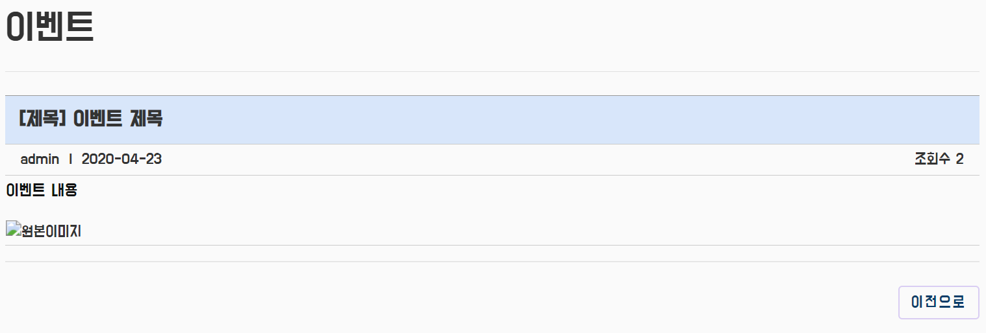
화면명 | 이벤트-상세페이지 | 화면ID
메뉴명 | 이벤트-상세페이지 | 디렉토리 | src/main/webapp/WEB-INF/views/notice/notice_detail
화면설명 | 이벤트-상세페이지 | 액터 | 방문자?
화면설명
예약하기 화면
기능요건
‘이전으로’ 버튼 클릭시 이전페이지로 이동.
주요흐름
1. 해당 이벤트의 내용을 표시만 하는 페이지
테이블 명

Slide 7
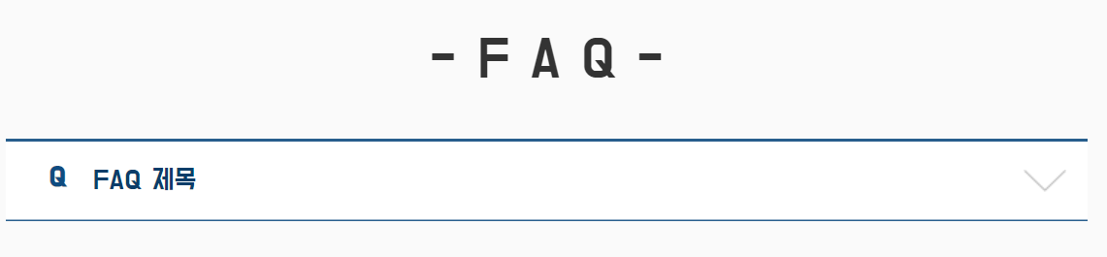
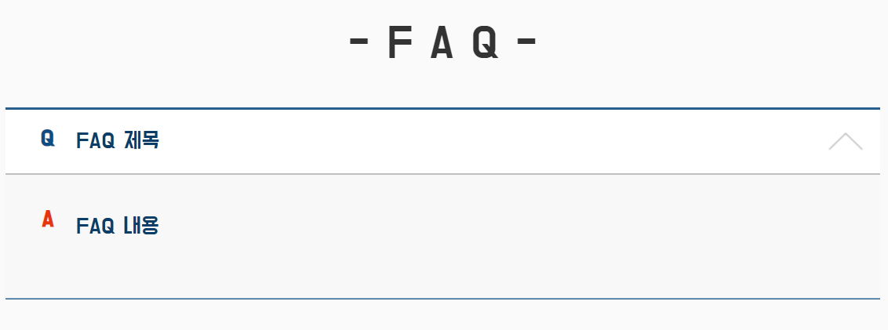
화면명 | FAQ | 화면ID
메뉴명 | FAQ | 디렉토리 | src/main/webapp/WEB-INF/views/notice/faq_list
화면설명 | FAQ | 액터 | 방문자?
화면설명
예약하기 화면
기능요건
FAQ 제목을 보고. 확인하고자 하는 내용의 제목을 클릭 시 해당 내용 표시. 다시 클릭시. 해당 내용이 줄어들며 원래대로 돌아감.
주요흐름
테이블 명

